Slide 1
СХОД ГРАЖДАН НИЖНЕШИТЦИНСКОГО СЕЛЬСКОГО ПОСЕЛЕНИЯ САБИНСКОГО МУНИЦИПАЛЬНОГО РАЙОНа
28 января 2014 года

Slide 2
ПОВЕСТКА ДНЯ
Отчет ОМС Нижнешитцинского сельского поселения о проделанной работе в 2013 году.
Докладчик: Давлетгараева Кадрия Зиганшовна –глава Нижнешитцинского СП
2. Ответы на вопросы граждан, заданные на прошлогоднем сходе.
3. Выступление участкового инспектора полиции Бадертдинова Ильсура Мухаметтиновича
4. Выступление главы Сабинского муниципального района Минниханова Раиса Нургалиевича.
5. Вопросы и предложения граждан.
1.

Slide 3
Демографическая ситуация Таблица №1
Населенные пункты поселения | Кол-во хозяйств | Кол-во населения | Рождение |  | Смерть |  | Заключение брака |  | Расторжение брака
 |  |  | 2012 | 2013 | 2012 | 2013 | 2012 | 2013 | 2012 | 2013
Н.Шитцы | 102 | 323 | 4 | 5 | 4 | 4 | 3 | 4 | 0 | 0
В.Шитцы | 103 | 330 | 1 | 3 | 4 | 7 | 5 | 3 | 0 | 0
Елышево | 32 | 82 | 0 | 0 | 0 | 2 | 0 | 0 | 0 | 1
ИТОГО | 237 | 735 | 5 | 8 | 8 | 13 | 8 | 7 | 0 | 1
Справочно:
Общее количество граждан |  |  | 747 | 735
в том числе
женщин |  |  | 382 | 375
женщин детородного возраста от 18 до 40 лет |  |  | 100 | 96
мужчин |  |  | 365 | 360
количество пенсионеров по возрасту |  |  | 257 | 245
детей 0-7 лет |  |  | 46 | 48
школьников |  |  | 76 | 71
студентов |  |  | 36 | 27
Количество безработных граждан |  |  | 0 | 2
количество инвалидов |  |  | 68 | 69

Slide 4
Информация об исполнении бюджета поселения за 2013 год. Таблица №2
Наименование показателей | 2012 | 2013
 |  | Годовой план | исполнение
Собственные доходы бюджета поселения - всего | 730000 | 638235 | 638235
Налог на доходы физических лиц | 283000 | 201000 | 309037
Налог на имущество физических лиц | 67000 | 74000 | 79091
Земельный налог | 319000 | 357000 | 326864
прочие | 61000 | 6235 | 6235
Расходы бюджета поселения - всего | 2005000 | 2339841 | 2339841
Общегосударственные вопросы (управление),военкомат, нац экономика | 1221000 | 1709182 | 1709182
ЖКХ: | 675000 | 542387 | 542387
Образование (развитие гражд. и мун. службы | 8000 | - | -
Физкультура и спорт | 48000 | 27812 | 27812
культура | 53000 | 60460 | 60460

Slide 5
ИНФОРМАЦИЯ по недоимкам в бюджет поселения на 01.01.2014 года Таблица3
 | Ф.И.О граждан, имеющих задолженность перед бюджетом поселения | налог на имущество | земельный налог
1 | Хамидуллина Марзия |  | 628,44
3 | Шарифуллин Марат | 275,34 | 514,52
4 | Магсумова Рашида |  | 493,62
5 | Сайфиев Шайхелислам |  | 730,36
6 | Гильмизянова Нурия | 174,82 | 444,41
Итого по поселению |  | 1146 | 8828

Slide 6
Нижнешитцинская СОШ Таблица №4
Показатели | 2012 год | 2013 год | отклонение
Кол –во обучающихся | 69 | 71 | +2
Кол- во преподавателей | 19 | 22 | +3
Потребность в преподавателях | 0 | 0 | 0
Бюджет | 7248000 | 11137560 | +3889560
Внебюджетные доходы | 216000 | 189000 | -27000
Кружки | 5 | 5 | 0
Кол-во учеников, занимающихся в системе дополнительного образования | 69 | 67 | -2
Кол-во призеров олимпиад | 10 | 8 | -2
Кол-во приемных семей | 0 | 0 | 0
Кол-во опекунов | 0 | 0 | 0
Средняя зарплата | 19002 | 20094,25 | +1092
затраты учреждения на 1го ученика | 105000 | 153023 | +48023

Slide 7
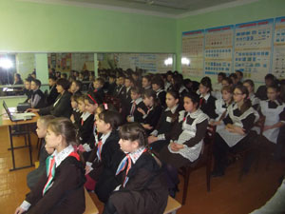
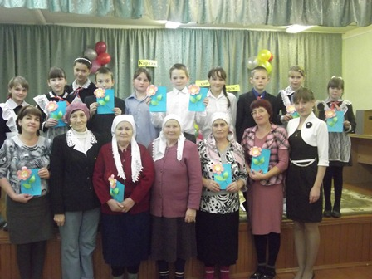
Мәктәптә бәйрәм чаралары

Slide 8
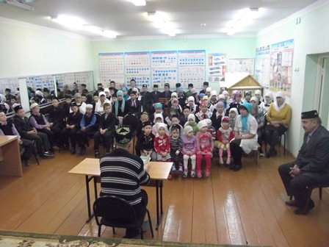
.

Slide 9
Детский сад “Ромашка” с. Нижние Шитцы

Slide 10
Таблица №5
Показатели | 2012 год | 2013 год | отклонение
Кол –во воспитанников | 13 | 16 | +3
Кол- во детодней | 3376 | 4084 | +708
Кол –во воспитателей | 1 | 1
Бюджет | 1161456 | 1572000 | +410544
Внебюджетные доходы | 126917 | 191000 | +64083
Кружки | 2(ан.театр) | 3(анг. яз, театр, ПДД ) | +1
Кол-во учеников, занимающихся в системе дополнительного образования | 11 | 7 | -4

Slide 11
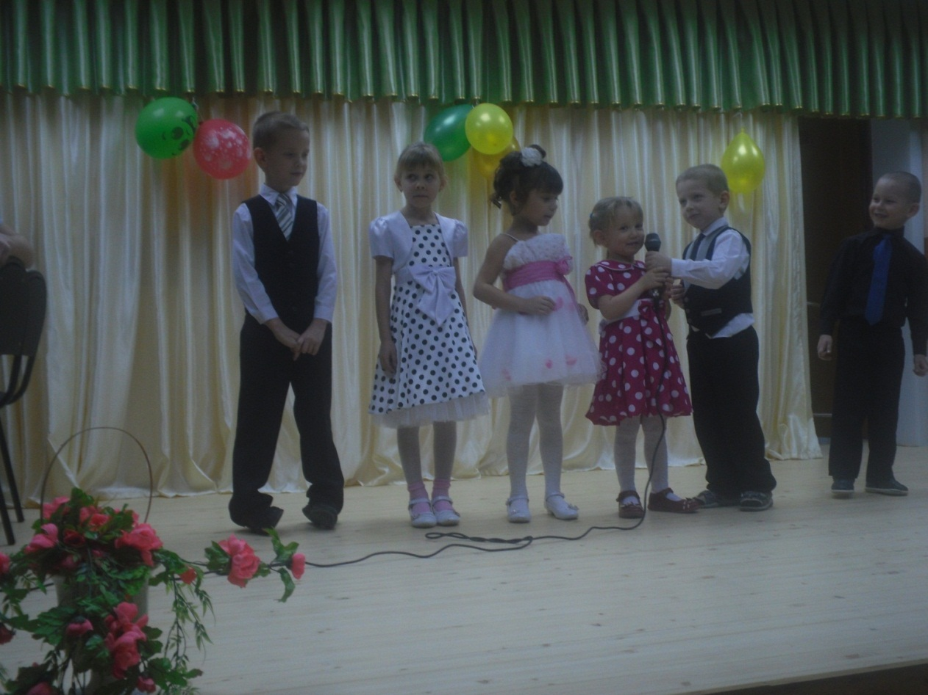

Slide 12
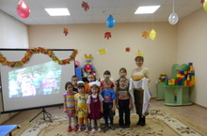
Детский сад «Ак каен» д. Верхние Шитцы

Slide 13
Таблица №6
Показатели | 2012 год | 2013 год | отклонение
Кол –во воспитанников | 12 | 13 | +1
Кол- во детодней | 2322 | 3519 | +1197
Кол –во воспитателей | 1 | 1 | 0
Бюджет | 1381000 | 1501000 | +120000
Внебюджетные доходы | 81700 | 164000 | +82300
Кружки | 1(англ.) | 2(театр, юл йөрү)+1(англ.) | +2
Кол-во учеников, занимающихся в системе дополнительного образования | 12 | 13 | +1
Средняя зарплата | 9190 | 12566 | +3376
затраты учреждения на 1го воспитанника | 7743 | 8763 | +1020

Slide 14
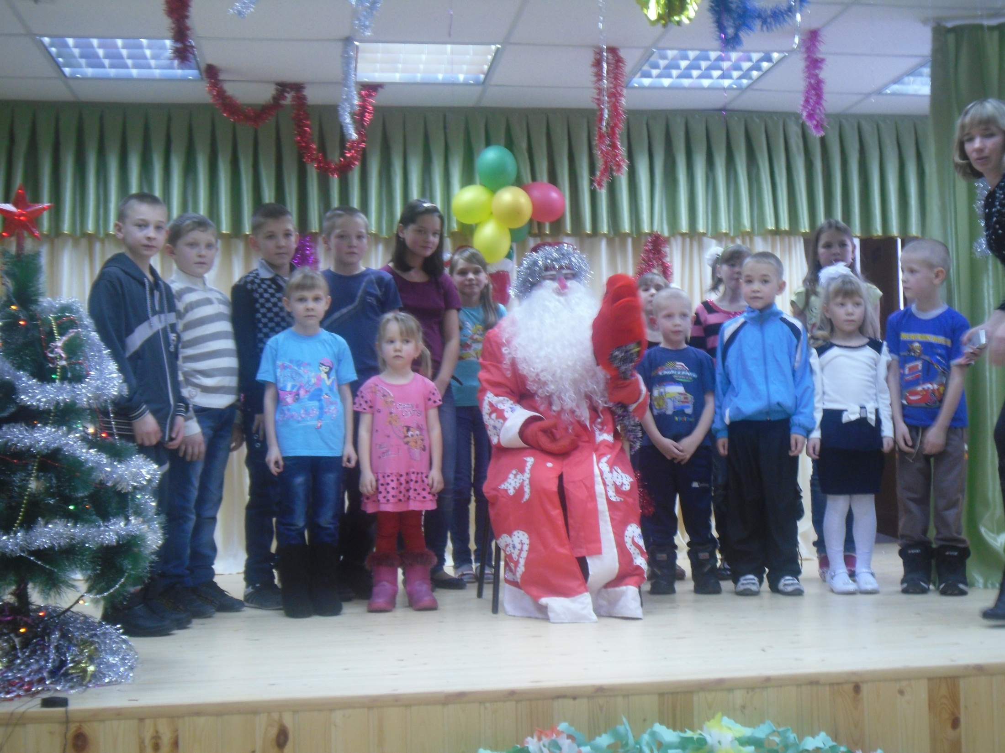
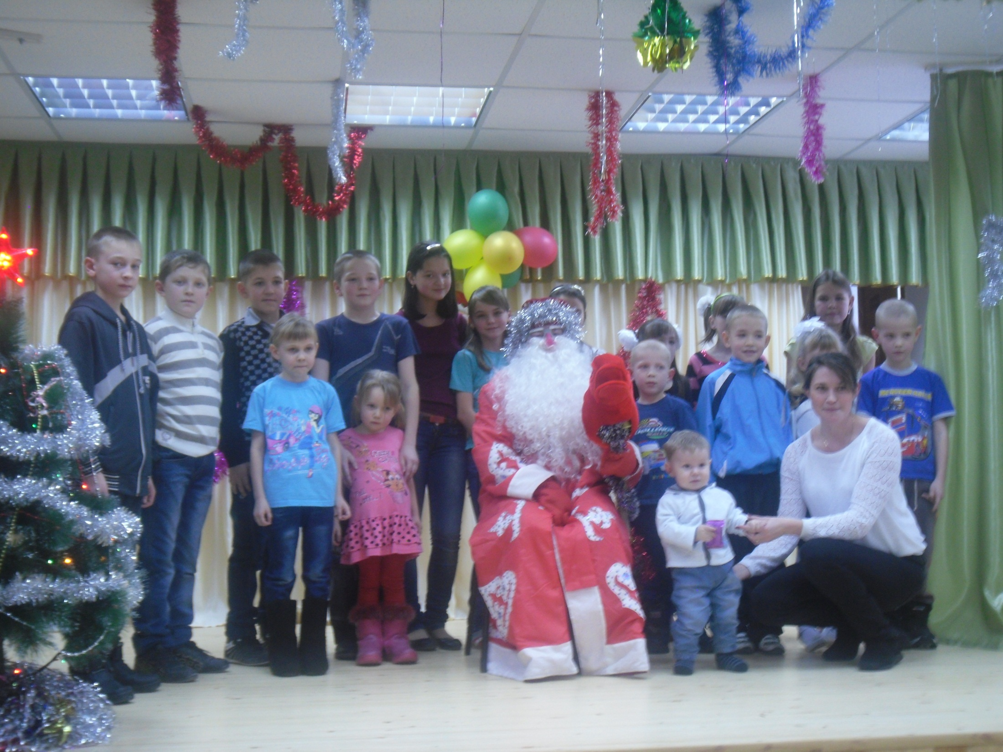
Нижнешитцинский СДК

Slide 15
Таблица №7
Показатели | 2012 год | 2013 год | отклонение
Кол –во проведенных мероприятий | 216 диск-160 с деть-30 мероп-26 | 225 диск-158 с деть-36 мероп-31 | +9
Кол- во участников мероприятий | 9810 | 9715 | -95
Кол- во участников, принимавших участие в районных мероприятиях | 63 | 28 | -35
Кол- во лауреатов и номинантов республиканских и районных конкурсов | 0 | 0 | 0
бюджет | 557020 | 3198570

Slide 16
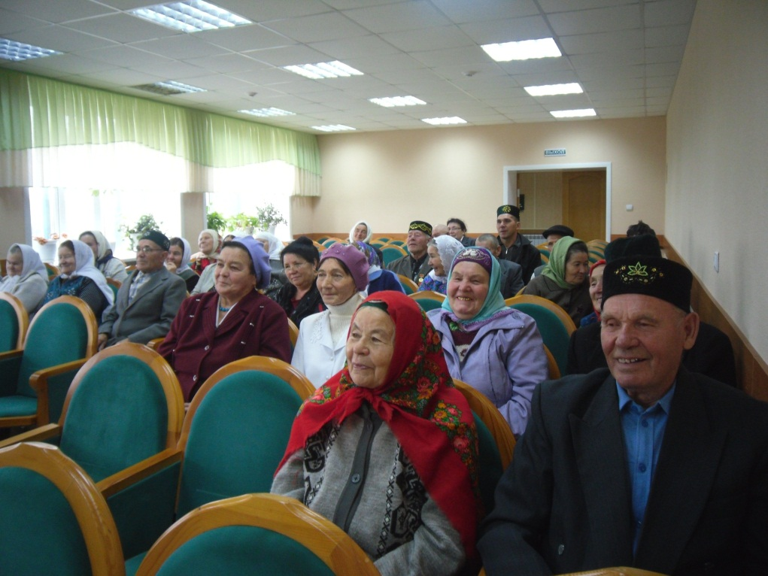

Slide 17
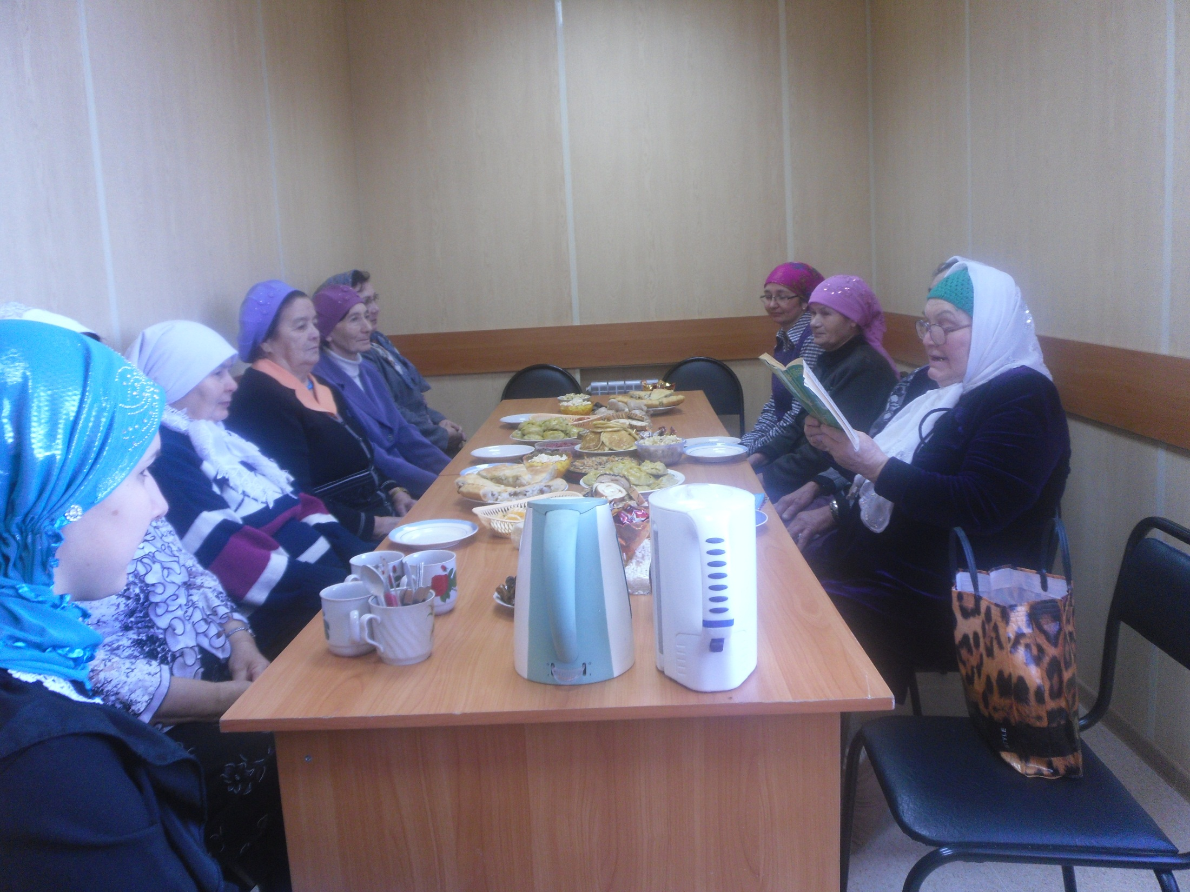

Slide 18
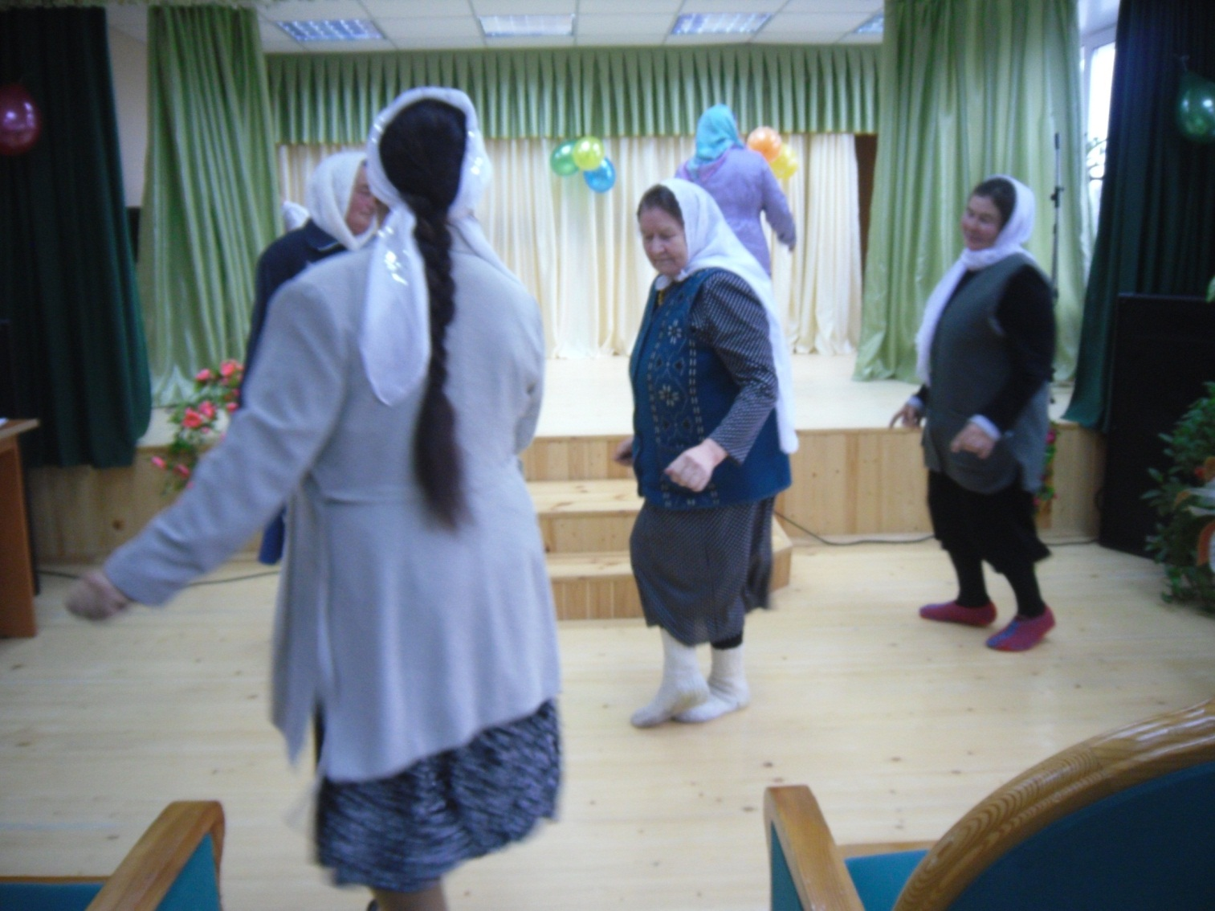
Бер яшьлектә, бер картлыкта

Slide 19
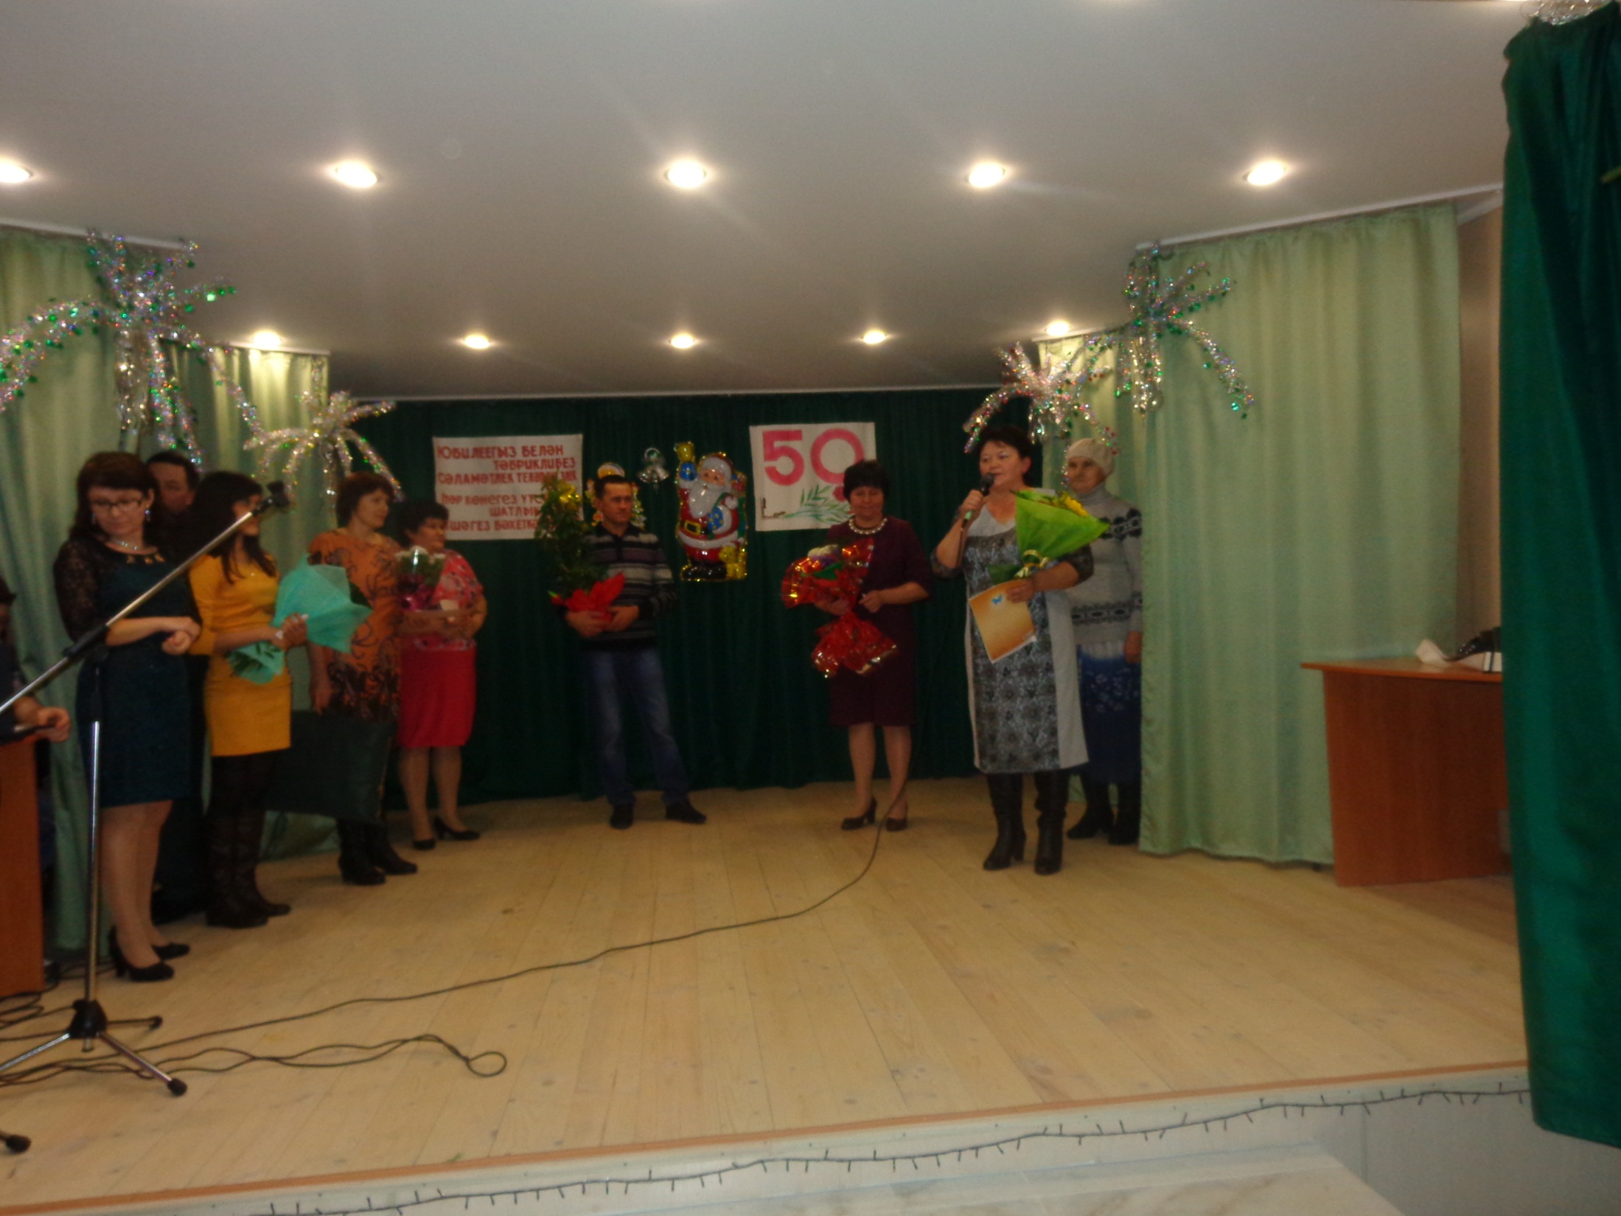
Верхнешитцинский СДК

Slide 20
Таблица №8
Показатели | 2012 год | 2013 год | отклонение
Кол –во проведенных мероприятий | 155 диск-105 с деть-26 мероп-24 | 176 диск-108 с деть-37 мероп-31 | +21
Кол- во участников мероприятий | 7754 | 7685 | -69
Кол- во участников, принимавших участие в районных мероприятиях | 72 | 79 | +7
Кол- во лауреатов и номинантов республиканских и районных конкурсов | 20 | 14 | -6
бюджет | 446490 | 900330

Slide 21
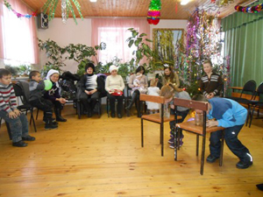
Елышевский СК

Slide 22
Таблица №9
Показатели | 2012 год | 2013 год | отклонение
Кол –во проведенных мероприятий | 114 | 116 | +2
Кол- во участников мероприятий | 3113 | 3192 | +79
Кол- во участников, принимавших участие в районных мероприятиях | 25 | 25 | 0
Кол- во лауреатов и номинантов республиканских и районных конкурсов | - | - | 0
бюджет | 27870 | 214100

Slide 23
Верхнешитцинская сельская библиотека Таблица №10
Показатели | 2012 год | 2013 год | отклонение
Кол –во проведенных мероприятий | 43 | 45 | +2
Кол- во участников мероприятий | 1965 | 1977 | +12
бюджет | 190000 | 207000 | +17000
в том числе на проведение мероприятий | 2300 | 3000 | +700
на содержание библиотеки | 168619 | 169000 | +381
Внебюджетные доходы | 1100 | 1100 | 0
Средняя зарплата | 9600 | 13636 | +4036

Slide 24
ИНФОРМАЦИЯ о физических объемах потребленной электроэнергии Таблица №11
 |  | Площадь (кв.м.) | Расход за 2012 год | Расход 2013 | в т.ч на 1 кв.м. (стр.5:стр.3) | экономия +; перерасход
1 | 2 | 3 | 4 | 5 | 6 | 7
1 | Елыш клубы | 69,5 | 17066 | 16911 | 243,32 | +155
2 | Т.Шытсу клубы | 276,7 | 1261
3 | Ю.Шытсу клубы | 441,6 | 2145 | 1618 | 3,66 | +555
4 | Авыл җирлеге админ. | 48,9 | 2664 | 2574 | 52,63 | +90
5 | Урта мәктәп | 1986 | 47169 | 42020 | 21,16 | +5149
6 | Елыш башлангыч мәктәбе | 59,5 | 9147 | 9147 | 153,73 | 0
7 | Ю. Шытсу башлангыч мәктәбе | 161 | 2942 | 3305 | 20,52 | -363
8 | Ю. Шытсу балалар бакчасы | 323,9 | 7259 | 6632 | 20,47 | +627
9 | Т.Шытсу балалар бакчасы | 100,56 | 2439 | 1995,5 | 19,84 | +443,5
10 | Ю.Шытсу китапханәсе | 48,1 | 233 | 176 | 3,66 | +57

Slide 25
ИНФОРМАЦИЯ о физических объемах потребленного газа Таблица №12
 |  | Площадь (кв.м.) | Расход 2012 | Расход 2013 | в т.ч на 1 кв.м. (стр.6:стр.3)
1 | 2 | 3 | 4 | 5 | 6
 | Т.Шытсу клубы | 276,7 | 18709 | - | -
 | Ю.Шытсу клубы | 431 | 11511 | 7801 | 18,1
 | Авыл җирлеге админ. | 48,9 | 1196 | - | -
 | Урта мәктәп | 1986 | 55361 | 45550 | 22,93
 | Ю. Шытсу башлангыч мәктәбе | 161 | 43 00 | 2728 | 18,1
 | Ю. Шытсу балалар бакчасы | 321 | 10611 | 5865 | 18,1
 | Т.Шытсу балалар бакчасы | 100,56 | 2863 | 2306 | 22,93
 | Ю.Шытсу китапханәсе | 48,1 | 1285 | 871 | 18,1

Slide 26
Информация о потреблении воды Таблица №13 в куб.м.
учреждения | Расход за 2012 год | Расход 2013
Т.Шытсу ФАП | 2 | 3
Ю.Шытсу ФАП | 3 | 4
Елыш ФАП | 2 | 2
Ю.Шытсу мәктәп | 35 | 11
Т.Шытсу мәктәп | 524 | 264
Ю.Шытсу детсад | 61 | 60
Т.Шытсу детсад | 25 | 12
Ю.Шытсу клуб | 45 | 29
Елыш клуб | 6 | 3
Елыш мәктәп | 14 | 3
Т.Шытсу клуб | 14 | 38

Slide 27
Информация о потреблении электроэнергии на освещение улиц Таблица №14
Наименование населенного пункта | Кол-во светильников | Потребление за 2012 год | Потребление за 2013 год | в т.ч. в расчете на 1 светиль-ник | экономия (+) ; перерасход (-) |  | Справочно: на 1 светильник
 |  | квт.ч | квт.ч |  | квт.ч
1 | 2 | 3 | 4 | 5 | 6 |  | 7
Т.Шытсу | 27 | 18808 | 19418 | 719,18 | -673
Ю.Шытсу | 28 | 21479 | 19551 | 698,25 | +1928
Елыш | 13 | 5617 | 8182 | 629,38 | -2565
ВСЕГО по поселению | 68 | 45904 | 47151 | 693,4 | -1310 |  | -19
.

Slide 28
Информация по оплате услуг ЖКХ Таблица №15
Наименование оказываемой услуги | Остаток задолженности на начало 2013 года | Начислено за год | Уплачено за год | Задолженность на конец 2013 года
Водопотребление | 33209 | 367164 | 374834 | 25539
Вывоз мусора | 21305 | 238544 | 234394 | 25456
Итого по поселению | 54514 | 605708 | 609228 | 50995

Slide 29
Информация по развитию личных подсобных хозяйств и повышению деловой активности граждан поселения Таблица №16
№ п/п | Наименование | 2012 год | 2013 год | Отклонение
1. | Количество голов:
1.1. | Крупно рогатого скота | 292 | 291 | -1
1.1.1. | в т.ч. коров | 121 | 122 | +1
1.2. | Овец | 372 | 359 | -13
1.3. | Коз | 15 | 16 | +1
1.4. | Лошадей | 2 | 1 | -1
2. | Сданное молоко:
2.1. | в килограммах | 336275 | 371000 | +34725
2.2. | в сумме (рублях) | 3362750 | 5565000 | +2202250
3. | Кредиты предоставленные на развитие ЛПХ (количество/сумма) | 14/2150000 | 11/1855000 | -3/295000
 | в том числе:
3.1. | на приобретение скота | 5/500000 | 5/530000
3.2. | техники | 3/700000 | 0
3.3. | на строительство жив. помещения | 6/950000 | 5/995000
3.4 | пчелосемей | 0 | 2/330000
4. | Количество граждан, включенных в программу самозанятости | 0 | 0 | 0
5. | Количество граждан привлеченных на общественные работы | 0 | 0 | 0
6. | Количество граждан, получивших гранты Кабинета Министров РТ | 0 | 0 | 0

Slide 30
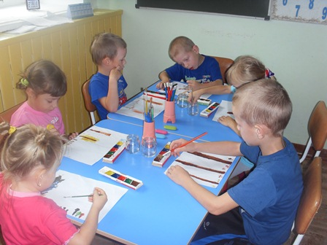
Һәркемнең шөгыле бар

Slide 31
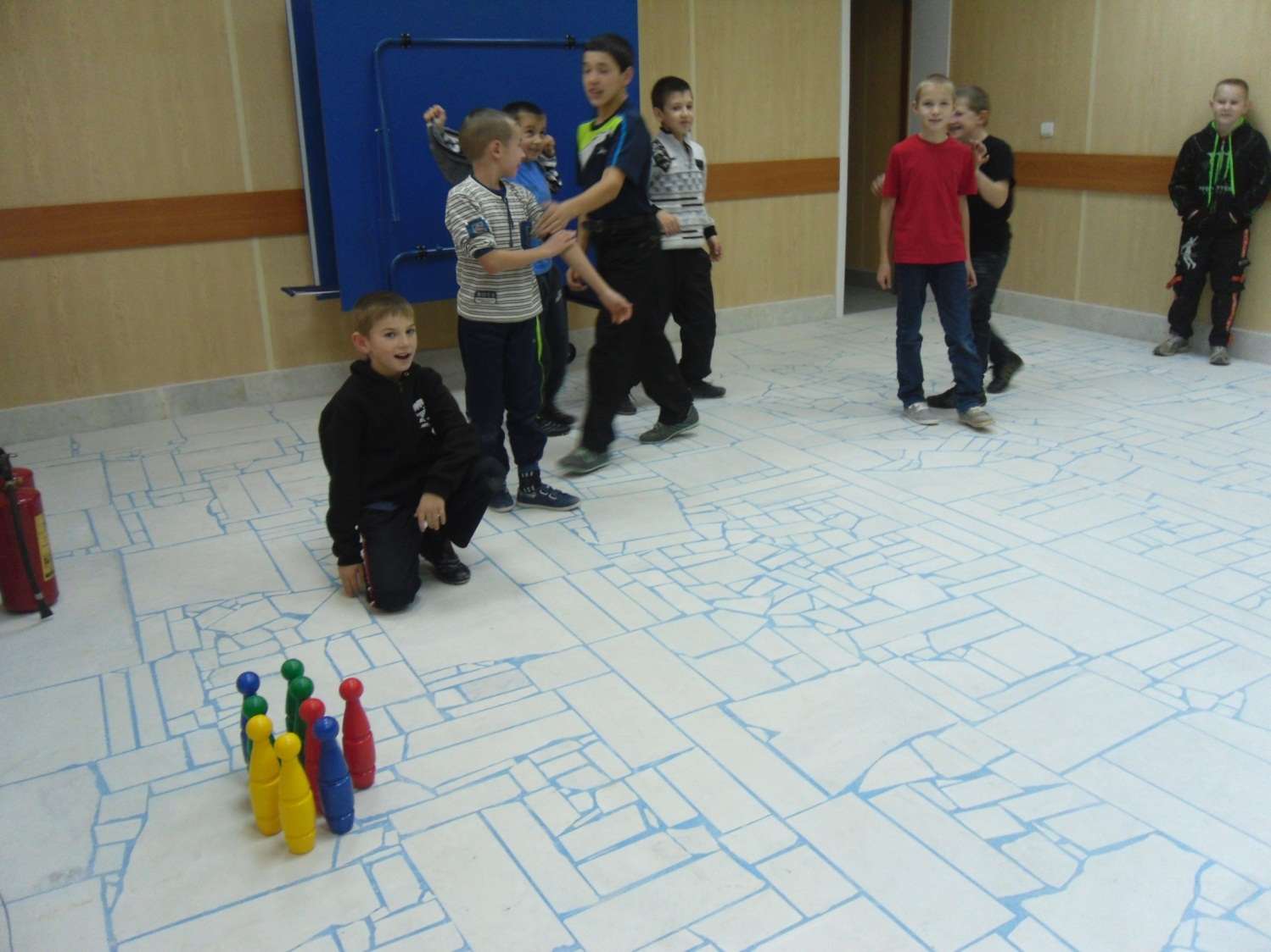
Каникулда күңелле ял

Slide 32
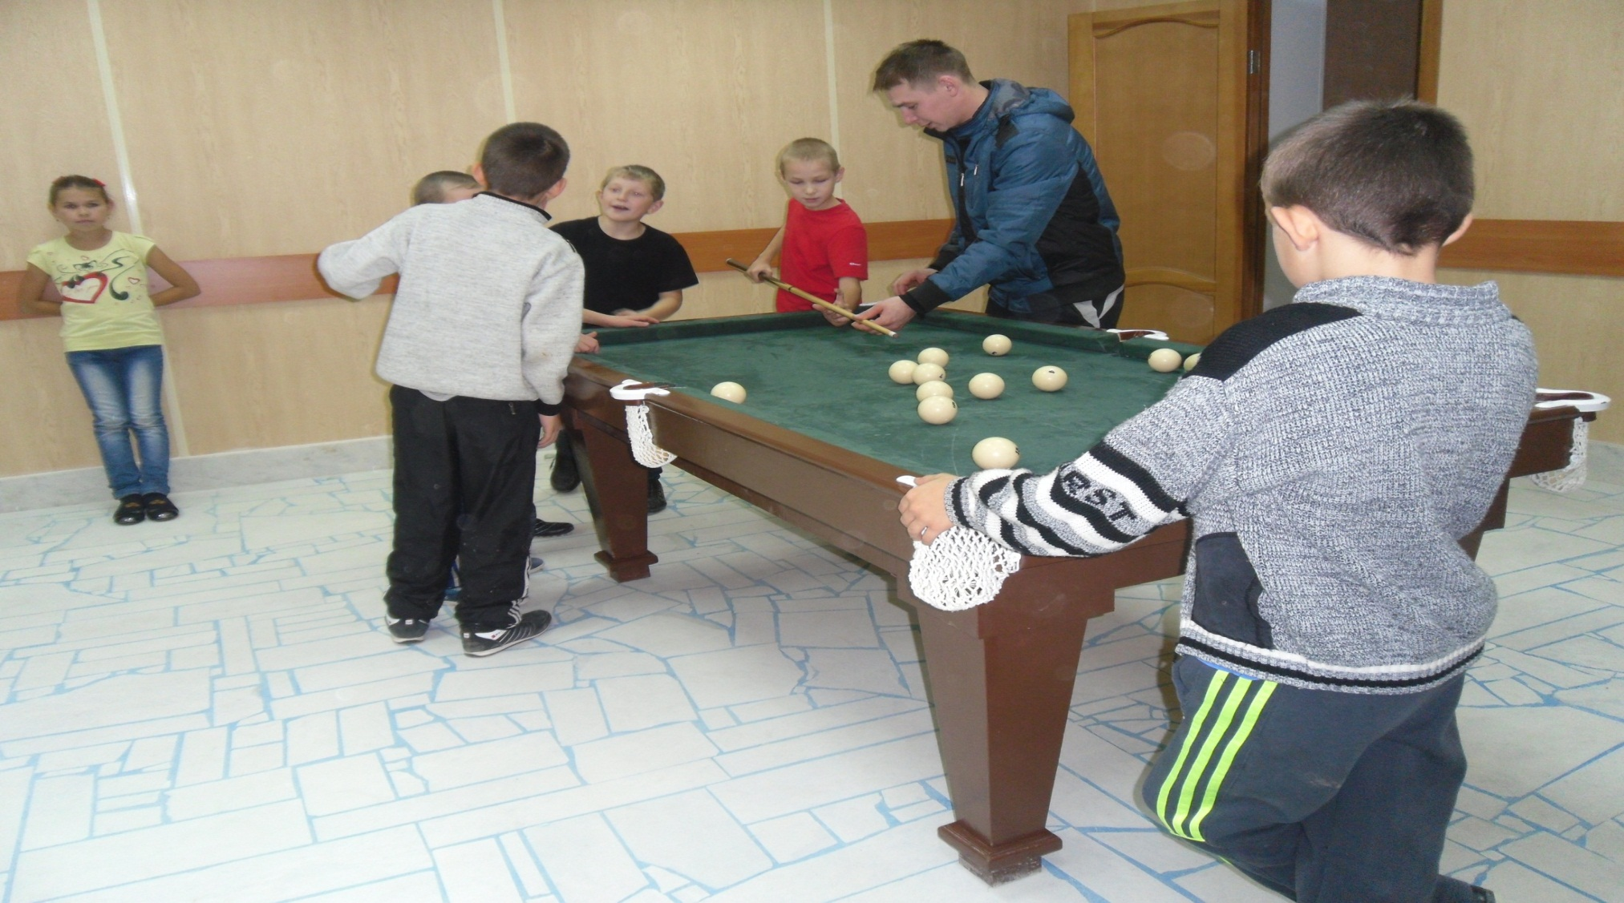
Вакытны бушка үткәрмик

Slide 33
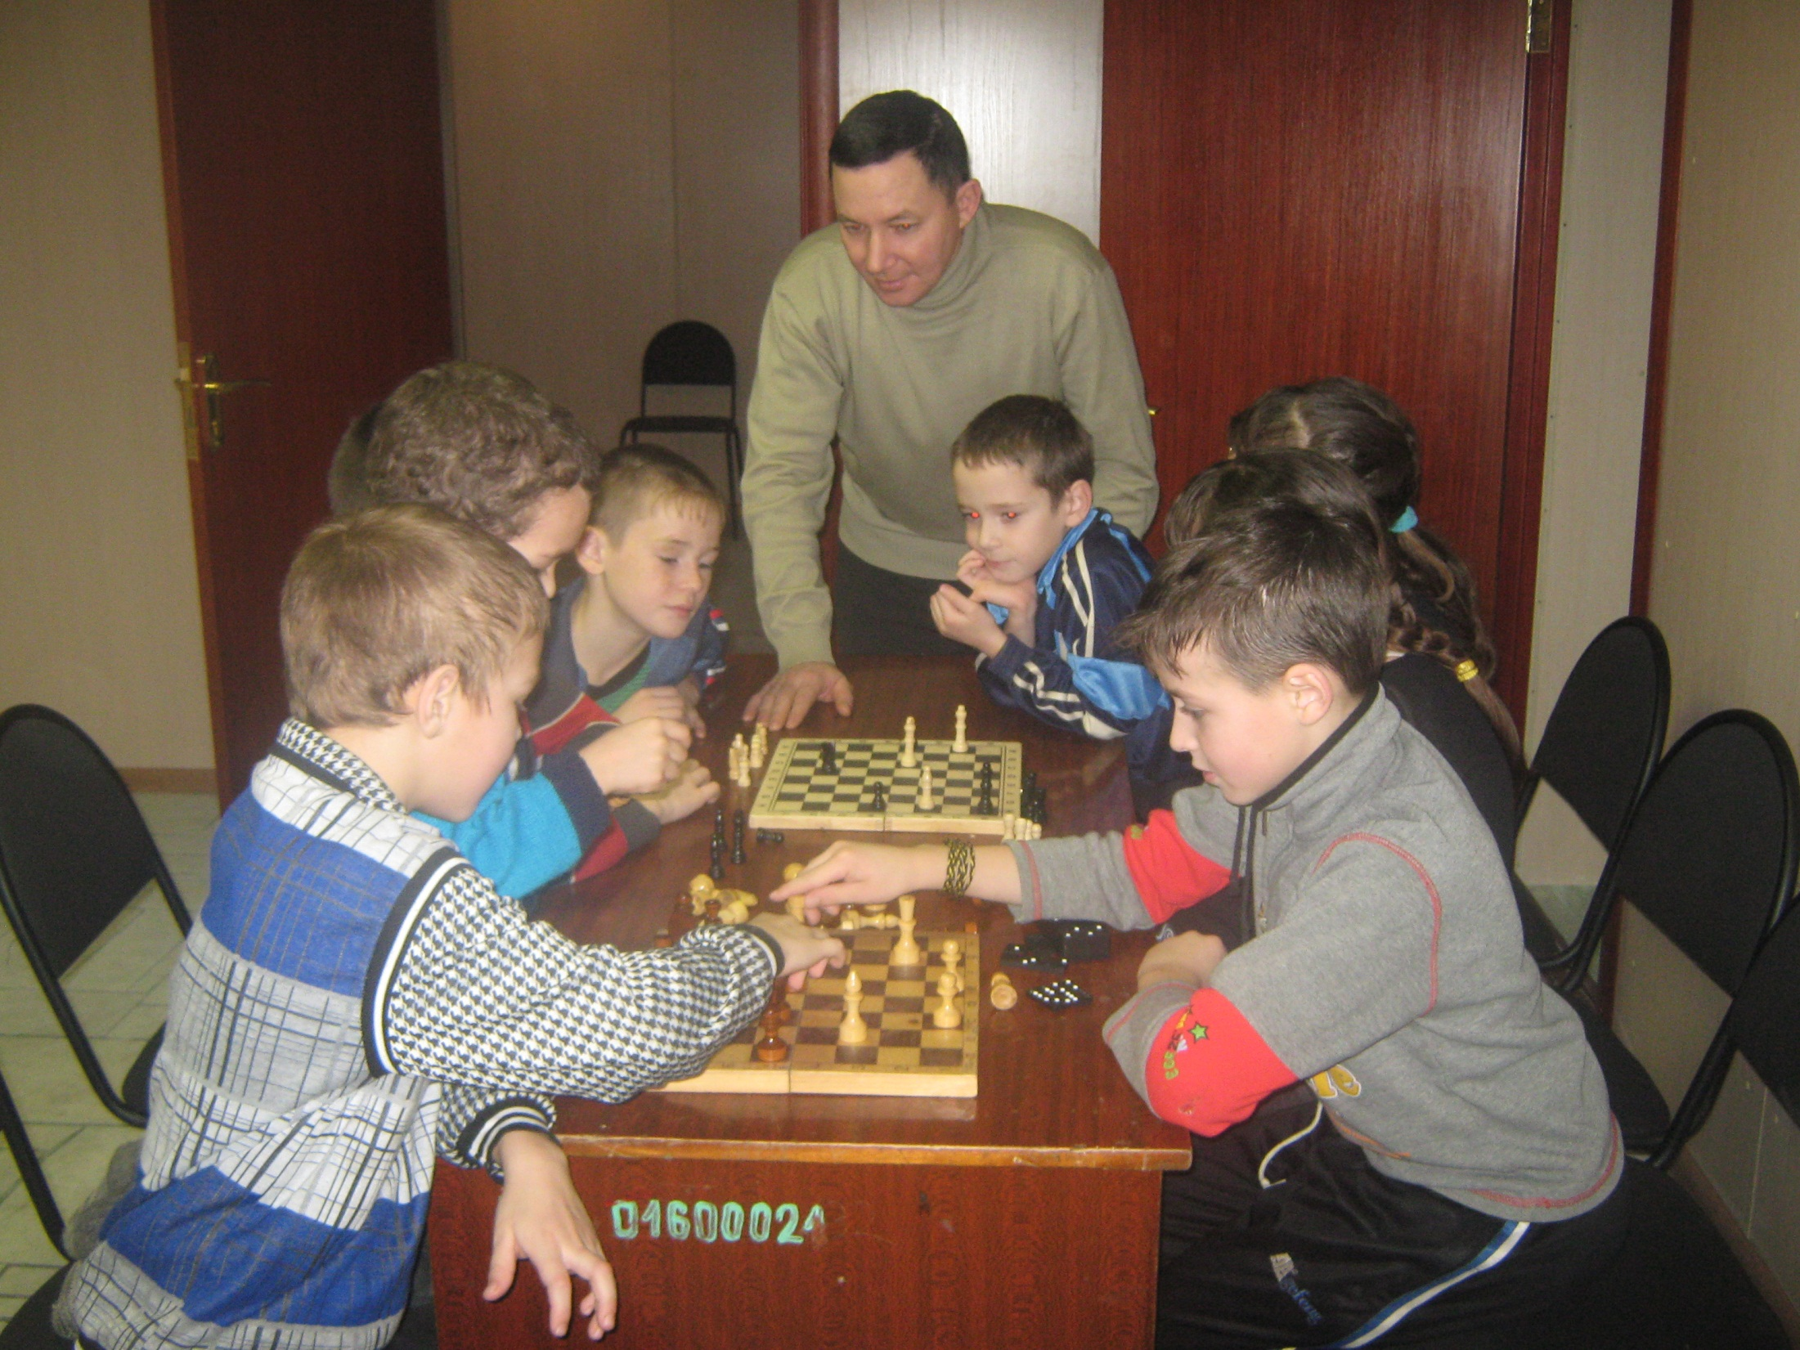

Slide 34
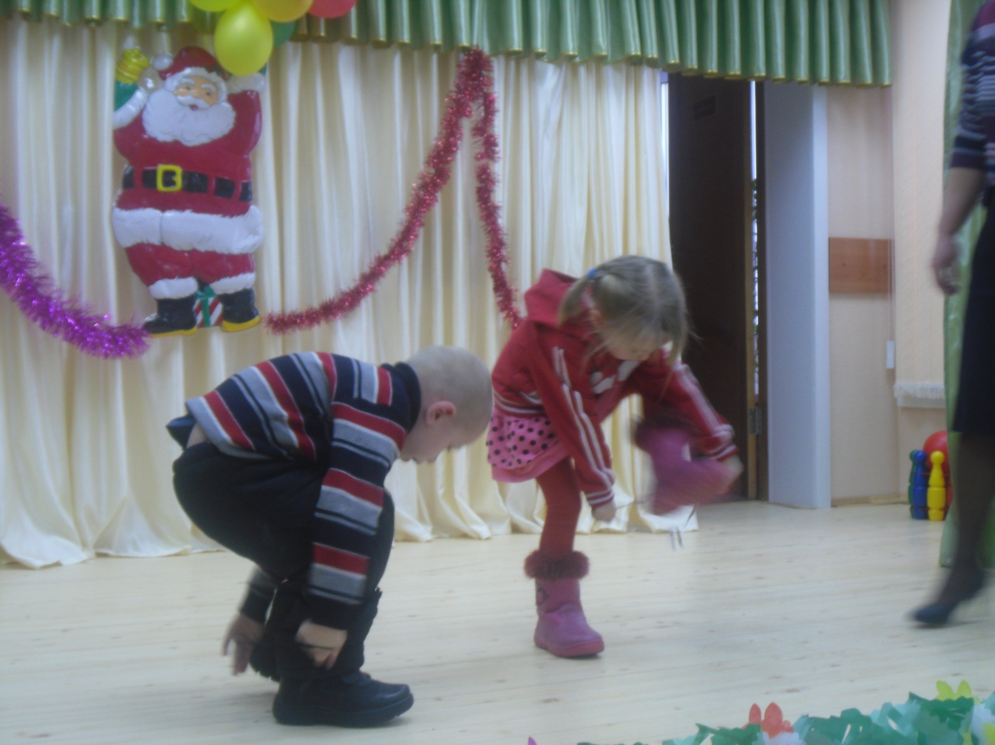
Тизрәк, тизрәк!!!

Slide 35
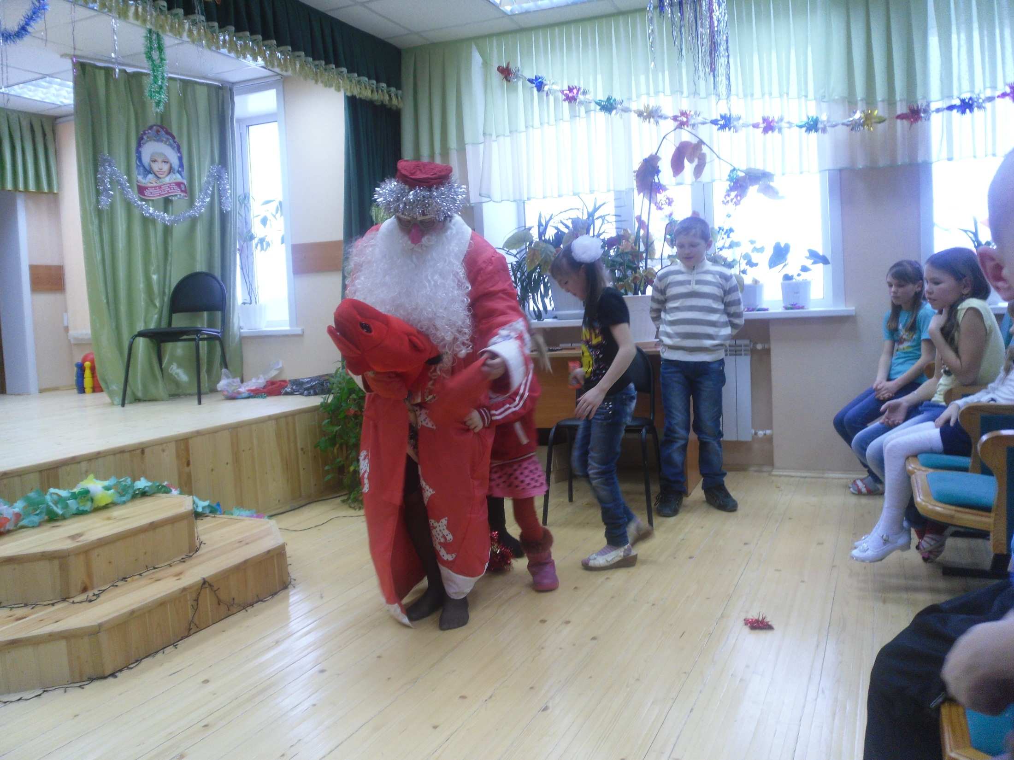
Кыш бабай белән бергә бигрәк күңелле

Slide 36
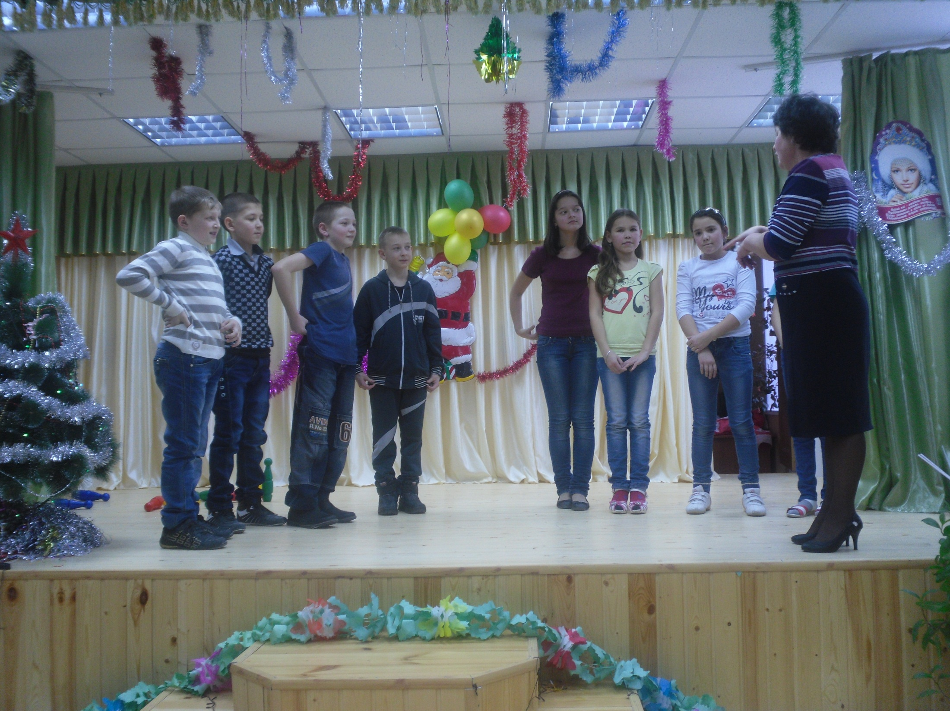
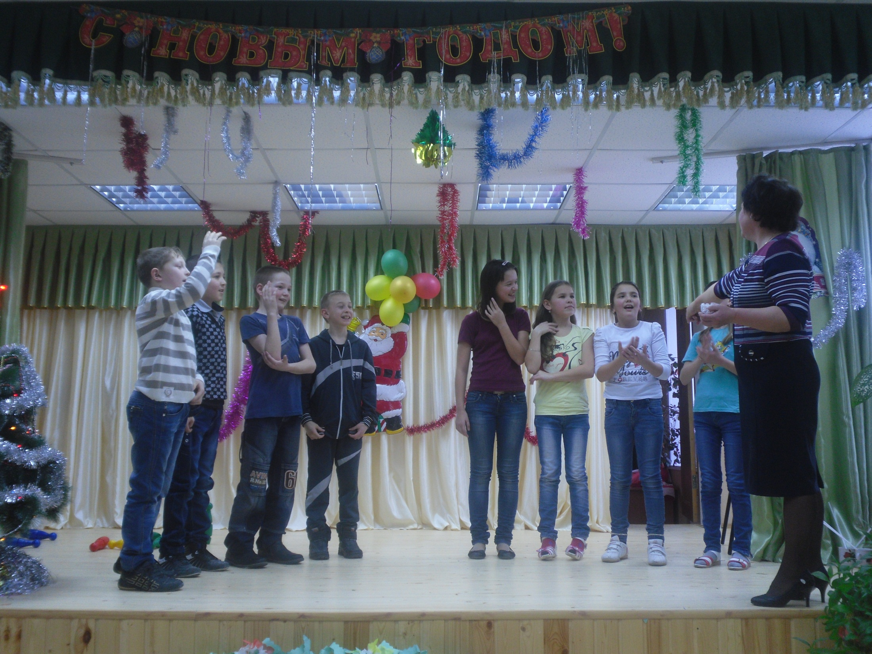

Slide 37
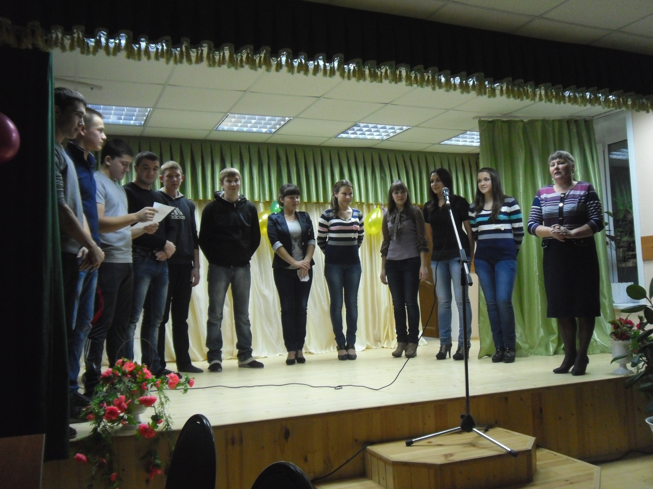
Авыл яшьләре КВН уйный

Slide 38
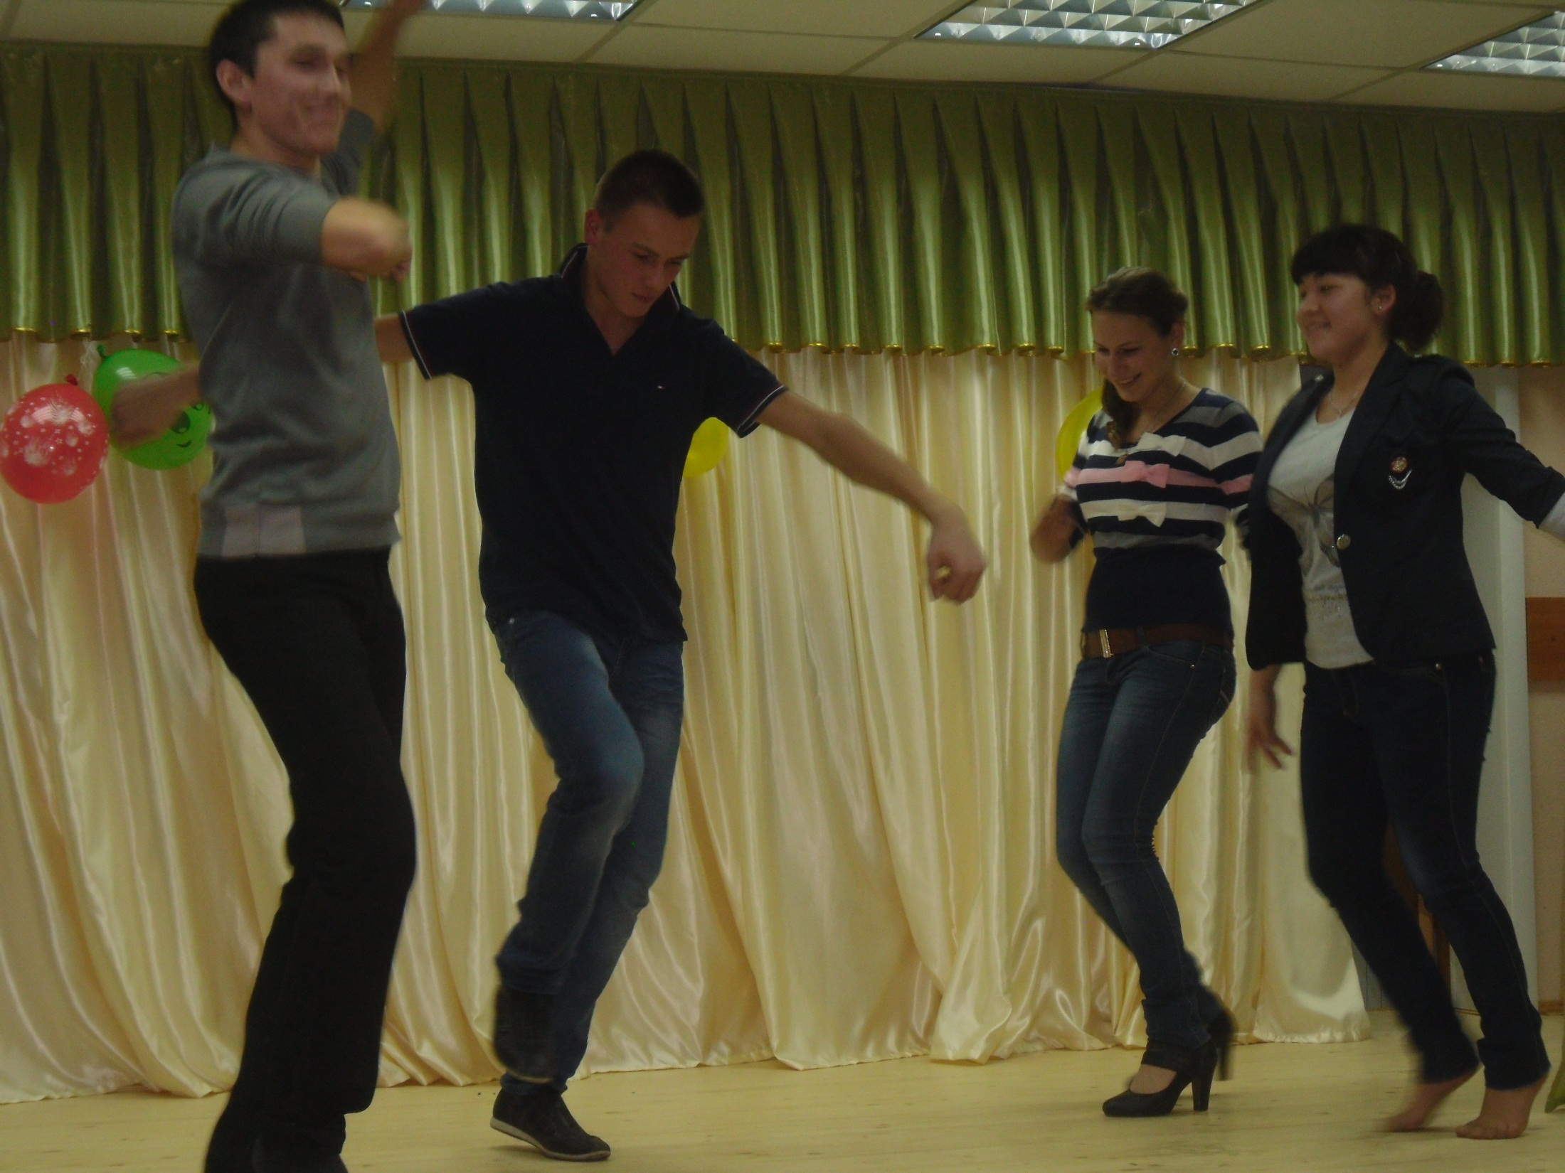

Slide 39
Игътибарыгыз өчен зур рәхмәт

